Slide 1
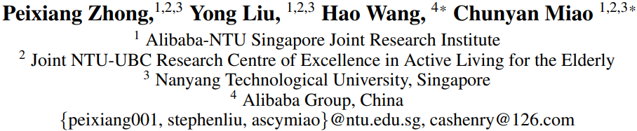
Keyword-Guided Neural Conversational Model
Wongyu Kim (김원규)
Internet Computing Laboratory
Department of Computer Science
Yonsei University
2021.01.13

Slide 2
Filling the Gap of Utterance-aware and Speaker-aware Representation for Multi-turn Dialogue
Introduction
Related Work
Approach(Commonsense-aware Keyword-Guided neural Conversational model, CKC)
Experiments
Conclusion and Future Work
CONTENTS

Slide 3
Introduction
Recent efforts in open-domain neural conversational models are primarily aiming to improve the response diversity
A Simple, Fast Diverse Decoding Algorithm for Neural Generation (Li, Monroe, and Jurafsky 2016)
Generating informative and diverse conversational responses via adversarial information maximization (Zhang et al. 2018b)
Or endowing responses with
Knowledge
Commonsense Knowledge Aware Conversation Generation with Graph Attention (Zhou et al. 2018b)
Wizard of Wikipedia: Knowledge-Powered Conversational Agents (Dinan et al. 2019b)
Personality
A Persona-Based Neural Conversation Model (Li et al. 2016a)
Personalizing Dialogue Agents: I have a dog, do you have pets too? (Zhang et al. 2018a)
Emotion
Emotional Chatting Machine: Emotional Conversation Generation with Internal and External Memory (Zhou et al. 2018a)
An Affect-Rich Neural Conversational Model with Biased Attention and Weighted Cross-Entropy Loss (Zhong, Wang, and Miao 2019)
Empathy
Towards Empathetic Open-domain Conversation Models: A New Benchmark and Dataset (Rashkin et al. 2019)
Towards Persona-Based Empathetic Conversational Models (Zhong et al. 2020)
Notes:
직접 관련 논문들 아니고 이전부터의 다양성을 올리기 위한 챗봇관련 논문들
본 논문에서는 다양성을 올리면서 target task를 해결하려함

Slide 4
Introduction
These methods are focusing on models that passively respond to user messages
하지만 현실 세계의 챗봇은 대화를 특정 타겟 토픽으로 이끌어가는 것이 필요함
E.g., Conversational recommendation, psychotherapy and education
During a casual conversation, the agent may actively lead the user to a specific product or service that agent wants to introduce and recommend
이러한 Task와 새로운 벤치마크로 Open Domain Dialogue에서 파생된 문제를 해결하려고 함
Target-Guided Open-Domain Conversation (Tang et al. 2019)
Dynamic Knowledge Routing Network for Target-Guided Open Domain Conversation (Qin et al. 2020)
Notes:
상품 판매 챗봇이라면 어떠한 상품을 타겟으로 하며 대화할 수도 있고
심리 치료가 목적이라면 심리를 타겟으로 하며 대화할 수도 있다
다양한 분야에서 사용돼야 하니 open domain(페르소나 마냥 모델에게 타겟을 주는 것이다)

Slide 5
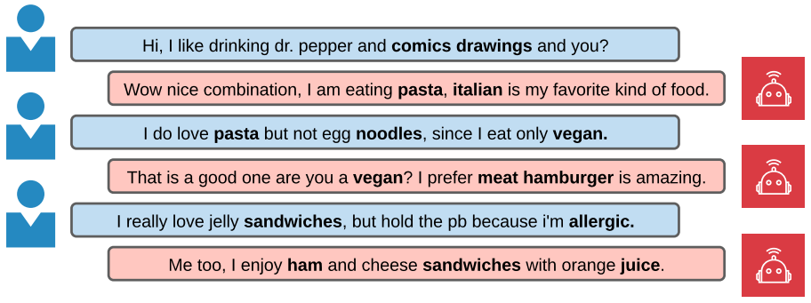
Introduction
즉, 다음과 같은 Target Guided Open-Domain Conversation 문제를 해결
Keyword
Transition
Target
데이터셋 구조
이전 발화들
Gold 답변
User가 말한 발화의 Keyword들 (학습을 위한 입력으로 사용되지만 gold로 사용되지는 않음)
챗봇이 말한 발화의 Keyword들 (입력으로도 사용되고 loss를 구하기 위한 gold로 사용됨)
Target
Comics drawings
italian
vegan
vegan
sandwiches
juice

Slide 6
Introduction
Challenge
How to balance the tradeoff between maximizing keyword transition smoothness and minimizing the number of turns taken to reach the target
그리고 기본적으로 답변 발화는 타겟 단어에 관한 내용이 나와야 성공했다 판단 (success rate)
Passively responding to the user solely based on history
High smoothness / many turns to reach the target
Directly jumping to the target word by ignoring the history
low smoothness / less turns to reach the target
Notes:
이전 모델들은 Passively(2번) 했고
이번 테스크를 하면은 2번에 뭔가 곁들여 하게 되는데 그것은 3번과 같은 문제가 발생할 수 있으나
그것을 잘 조절하면서 2번의 장점과 3번의 장점을 합치며 tradeoff를 잘 조절

Slide 7
Related Work – Target guided Open-Domain Conversation
Target-Guided Open-Domain Conversation (Tang et al. 2019)에서 Task를 해결하기 위해 두 가지 sub-problems로 쪼갬
Next-turn keyword selection
모델이 답변하기 전에 이번 답변 때 사용할, transition이 적절하게 이루어질 keywords를 예측하는 작업
Keyword-augmented response retrieval
예측된 keyword와 history를 가지고 candidates 중 가장 유사한 답변을 고르는 것
본 논문에서는 위와 같은 프로세스를 따르되 업그레이드 시킴
Dynamic Knowledge Routing Network for Target-Guided Open Domain Conversation (Qin et al. 2020)은 본 논문 전의 SOTA로 역시 (Tang et al. 2019)를 업그레이드 시킴
1) Next-turn keyword prediction by only considering keyword transitions that are present in the training dataset
2) keyword-augmented response retrieval by constraining that the selected response must contain the predicted keyword or a keyword closer to the target keyword

Slide 8
Related Work – Target guided Open-Domain Conversation(문제점)
(Tang et al. 2019)와 (Qin et al. 2020)의 문제점
데이터셋을 사람이 직접 구축하는 것이 아니라 (즉, Keyword 추출과 Keyword transition 전처리를 사람이 직접 대화를 읽고 문장마다 하는 것이 아님) 신뢰성이 떨어지고 noisy 데이터가 너무 많다 = keyword transitions에 대해 600개를 테스트 해봤는데 70퍼센트나 부적절
따라서 이런 데이터셋으로 학습한 next keyword predictor 역시 unreliable
데이터셋도 잘못됐고 next keyword(predictor의 알고리즘)를 선택하는 과정도 아쉽
단지 워드 임베딩(GloVe)의 코사인 유사도를 통해 target 단어에 더 가까운 keyword를 선택함
워드 임베딩 물론 좋다(similar contexts have similar meanings, distributional) 하지만 how humans relate words in conversational turn-taking은 반영하지 못함
Retrieval 과정은 문제 삼지 않음
본 논문에서는 상식 그래프를 통해 위 문제를 해결 + retrieval 과정도 더불어 업그레이드 시킴
Humans rely on commonsense to reason, and commonsense reasoning plays an important role in the cognitive process of conversational turn-taking (Schegloff 1991; Stocky, Faaborg, and Lieberman 2004; Lieberman et al. 2004)
Notes:
키워드를 추출하는 행위가 초기 키워드 transition을 자동으로 만드는 것
물론 본 논문에서도 annotation을 직접하겠다는 것이 아님
Noisy하니까 less noisy하게 하고 그걸 더 잘 사용해보자는 것 = CKG 통해
그리고 이전 논문은 ConvAI2에 대해서 작업했지만
본 논문에서는 새로운 데이터셋을 제안하는 방법과 똑같이 또 만듦
(Reddit)

Slide 9
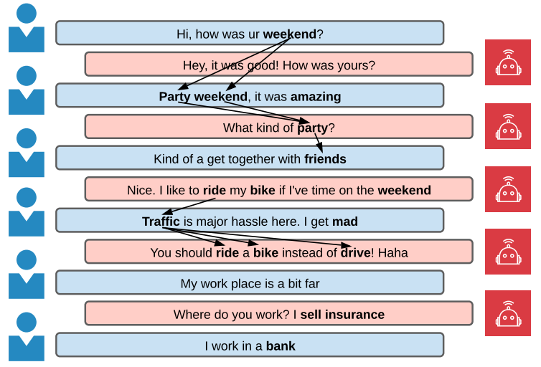
Related Work – Target guided Open-Domain Conversation(문제점)
Notes:
키워드를 추출 => 모든 키워드 transition 관계가 생김
여기서 필요한 것만 전처리해 사용
하지만 이전 논문들 전처리해도 불필요한게 너무 많다(70%)
여기서는 그것을 재정비 = less noisy
사실 근데 재정비해도 rule based라 한계가 있음 따라서 CKG를 이용하면 less noisy를 더 잘 학습할 수 있음
즉, noisy->(new 전처리) -> less noisy -> (CKG) -> 잘 활용

Slide 10
Related Work – factoid knowledge graph
Main key paper는 아니고 지식 그래프를 사용해 챗봇에 응용한다는 점이 비슷해서 언급 Proactive Human-Machine Conversation with Explicit Conversation Goal (Wu et al. 2019)
Specific movie domain(vs open domain)
Factoid knowledge graph for entity transitions(vs CKG for keyword transitions)
Entity -> target entity(vs arbitrary keyword -> target)
Proactive Human-Machine Conversation with Explicit Conversation Goal (Wu et al. 2019)

Slide 11
Related Work – CKG
Main key paper는 아니고 상식 그래프를 통한 여러 논문들 언급
Augmenting end-to-end dialogue systems with commonsense knowledge (Young et al. 2018)
Commonsense Knowledge Aware Conversation Generation with Graph Attention (Zhou et al. 2018b)
Grounded Conversation Generation as Guided Traverses in Commonsense Knowledge Graphs (Zhang et al. 2020)
CARE: Commonsense-Aware Emotional Response Generation with Latent Concepts (Zhong et al. 2021)

Slide 12
Approach – Task Definition
Goal: to lead the conversation to the target keyword smoothly and fast
미리 주어지는 것
그리고 각 발화마다 keywords가 있다(ki)
이때 x1과 k1은 무조건 유저로부터 나와야 함
Target t
Gold response y
일반적으로 쓰는 word vocab과 keyword vocab이 따로 존재
모델이 답변할 때 타겟 단어가 있으면 성공적인 답변이라 봄

Slide 13
Approach – CKG
ConceptNet 사용
ConceptNet의 triplets 중 다음 조건을 만족하는 것 들을 사용
Relation weight가 적어도 1 이상(0~10 중)
한 노드는 keyword vocab에 있고 다른 한 노드는 word vocab에 포함돼야 함
Having_lunch
food
1.5
word vocab
Keyword vocab
Having_lunch
…
…
…
Food
…
…
…

Slide 14
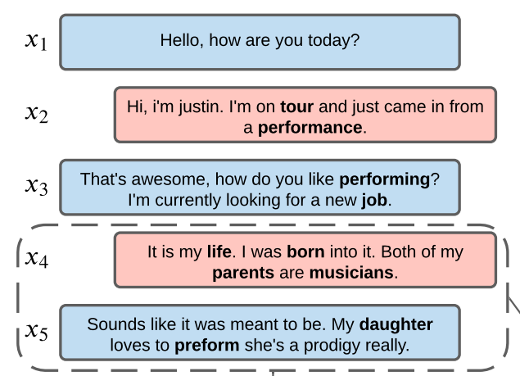
Approach – CKG-aware Next-Turn Keyword Prediction
일단 gold의 키워드들 중 앞 두 발화의 키워드를 보고 너무 이상한 것은 그냥 지움 = 필요한 키워드만 고려하게 됨
그 상태로 다음 답변 발화의 키워드들 은 어떤 것이 나올지 예측하게 됨
Gold: Great. Very good to start young. I’ve been playing guitar since I was three.
target
keywords
Notes:
키워드 지우는거가 일단 transition 없애는 것이고(근데 방법을 소개 안함)
아까 말했듯이 어떤 룰에 따라 keyword 추출 후 그에 따라 transitions 생기고 단순 전처리를 통해 사용
여기서 keyword 추출 방식도 문제고
Transitions 전처리하는 것도 문제

Slide 15
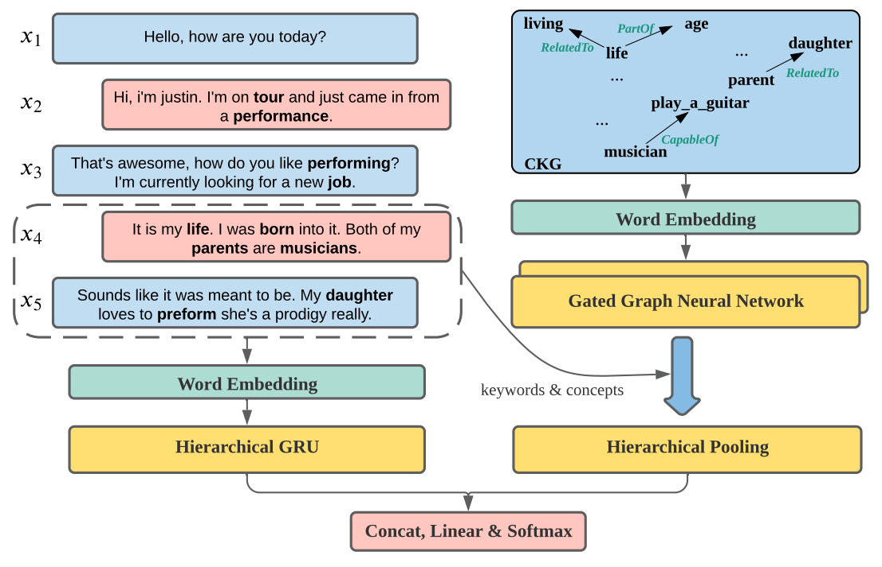
Approach – CKG-aware Next-Turn Keyword Prediction
Utterance Representation
Word Embedding
Hierarchical GRU
CKG Graph Representation
Word Embedding(각 노드를)
GGNN(Li et al. 2016b)
Keywords 노드들에 대해서 1번 = keyword rep
이전 두 발화의 토큰들과 관련된 노드들에 대해서 1번 = concept rep
그 후 각 rep에 대해서 mean pooling + 두 rep을 합치는 max pooling
Word Embedding Layer는 공유
Multi label classification
guitar
young
Word vocab
Notes:
이전 논문에서는 아마 CKG 없이 그냥 한듯
이 논문에서는 즉 Keyword든 Concepts이든 CKG를 통해 그것들에 대한 정보를 더 잘 알게 되니까 transition도 어디로 갈지 어느정도 이를 통해 예측 가능
또한 전처리를 좀 더 다양하게 했다
저기 그림의 CKG는 concept이든, keyword든 다 짬뽕 돼 있고 그 중 1번씩 사용

Slide 16
Approach – CKG-Guided Keyword Selection Strategy
Keywords 예측 후 그 중 가장 target에 가까운 1개로 추려야 함
Target과의 거리를 플로이드-와샬 알고리즘(Floyd 1962)로 구함(ConceptNet 안에서)
최종적으로 keyword 1개가 선택되고 이것을 타겟과 비교해 predictor를 CEL(NLL) 방식으로 학습시킬 수 있음

Slide 17
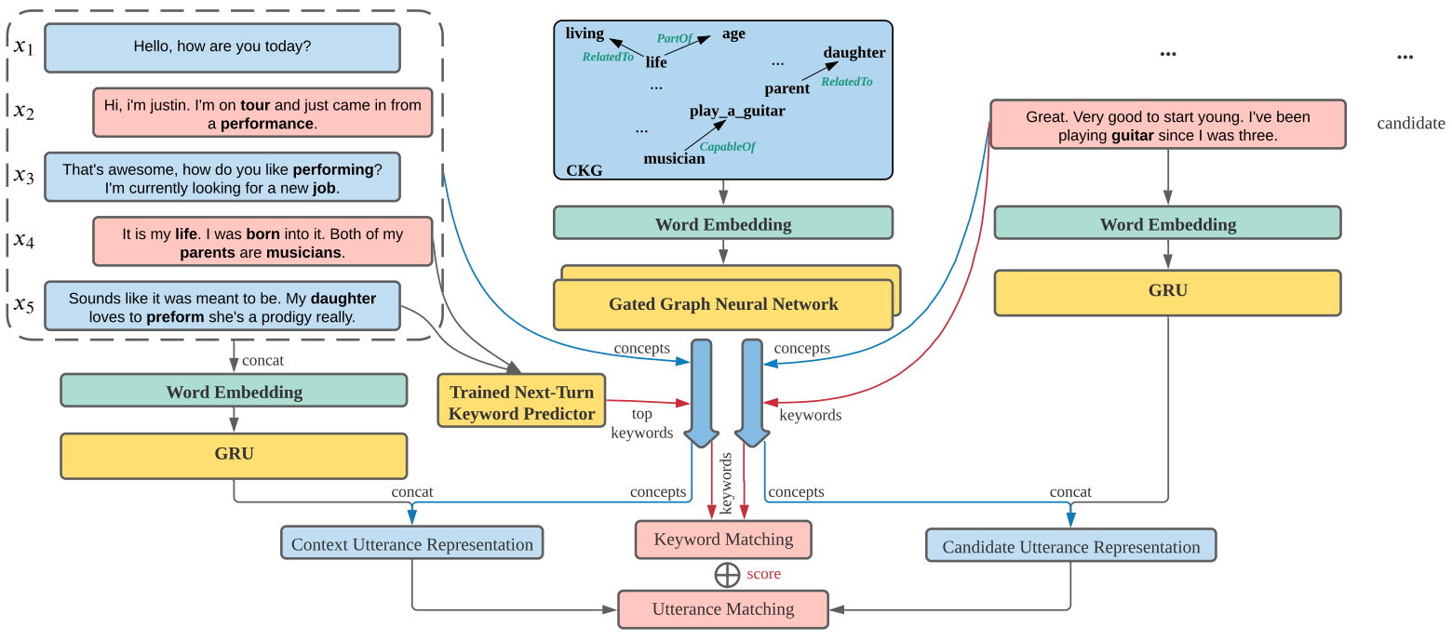
Approach – Keyword-Augmented Response Retrieval
Utterance Rep: History rep, Candidate rep
Keyword & Concept Rep: History rep, Candidate Rep
Matching: Utterance + Concept Matching, Keyword Matching
NLL loss for RR model training
앞에서 optimization 됨

Slide 18
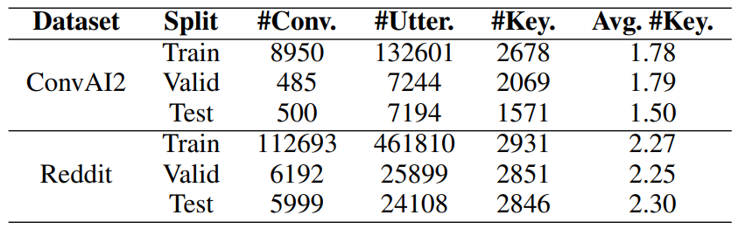
Experiments - Dataset
ConvAI2
Reddit
ConvAI2보다 크고 더 다양
두 데이터셋 모두 TF-IDF와 POS Features를 이용해 키워드 추출 = (Tang et al. 2019) 방식
하지만 전처리 방식이 다름 (Tang et al. 2019) 에서는 Dataset이 너무 noisy
CKG에서 커버하지 못하는 keyword transition은 삭제
또한, self-loops의 keyword transition은 삭제
Vegan -> vegan 같은 경우
Target으로 가지 못함
이로써 각 데이터셋에 대해 사용할 수 있는 CKG의 노드와 엣지 수는
87K/221K on ConvAI2
97K/273K on Reddit

Slide 19
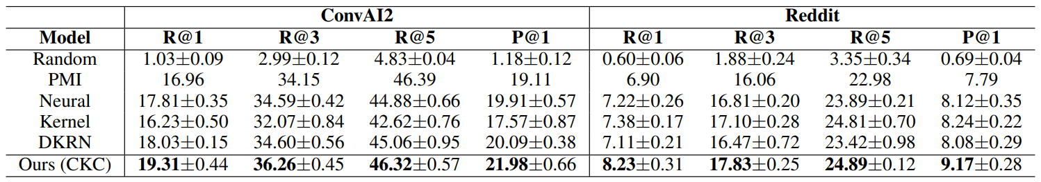
Experiments – Results, Keywords Prediction
R@k: k개를 뽑았을 때, 전체 keywords 중 몇 개나 뽑아냈냐
P@k: k개를 뽑았을 때, 몇 개가 keywords에 포함되냐?
모든 부분에서 일관적으로 상향
이전 방법보다 CKG를 활용하니 Keywords Prediction에 좋은 영향

Slide 20
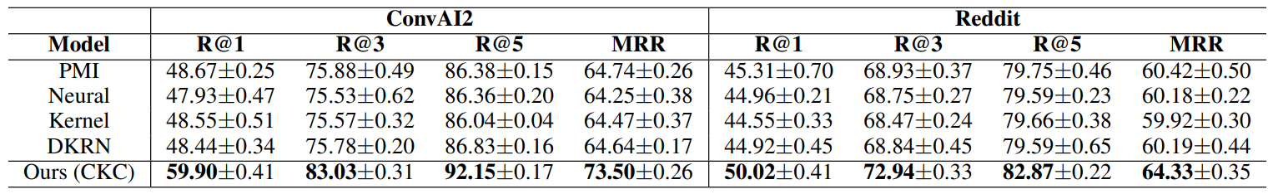
Experiments – Results, Keyword-Augmented Response Retrieval
R@k: k개를 뽑았을 때, 전체 gold candidates 중 몇 개나 뽑아냈냐
MRR: gold candidate가 1개라도 얼마나 빨리 나오냐
모든 부분에서 일관적으로 상향
이전 방법보다 CKG를 활용하니 Response Retrieval에 좋은 영향
근데 Keywords Prediction 때 보다 격차가 유난히 더 심함
본 논문 모델이 keywords prediction을 더 알차게 사용
이유
Utterance의 concepts 또한 CKG으로부터 따와 rep으로 사용했기 때문
매칭 모듈 때문에(기존 논문은 predicted keywords와 candidates를 직접적으로 비교)

Slide 21
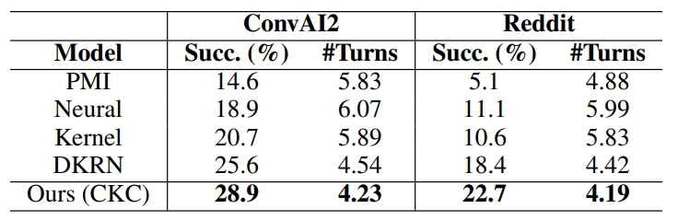
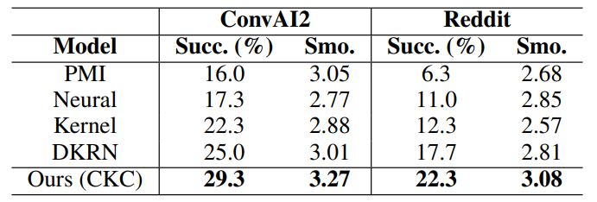
Experiments
Notes:
ConvAI2 > Reddit = Prediction을 잘해서

Slide 22
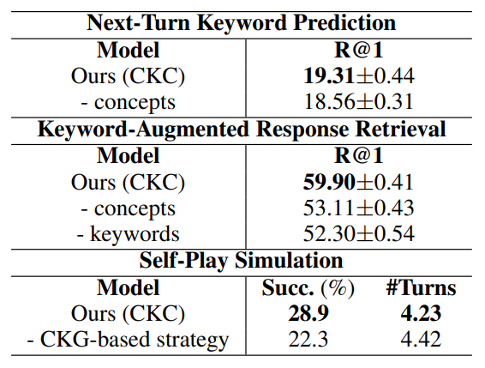
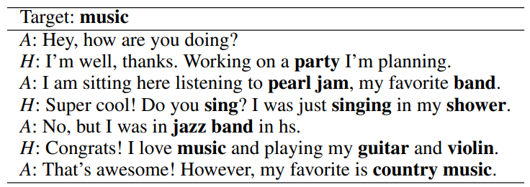
Experiments
Notes:
Concepts 및 CKG를 통해 utterance를 잘 표현
Keywords 및 CKG를 통해 keyword를 잘 표현
CKG 방식을 아예 뺀다면 의미있는 keyword transition이 불가능

Slide 23
Conclusion & Future Work
현재 데이터셋은 타겟 워드와 gold candidates가 연관이 부족하다는 것
따라서 본 논문 모델 & 이전 모델들이 keywords predictor가 타겟 워드까지 잘 선택한다 하더라도 사실상 답변이 어색할 수 있다
따라서 target word와 gold candidate가 연관성이 있는 데이터셋을 만들어 retrieval 모델을 학습한다면 더 좋은 모델이 될 것

Slide 24
Questions & Answers
Thank you

